Slide 1
CHỨC NĂNG ĐÃ THỰC HIỆN
Ứng dụng desktop_ Nhân viên tiếp tân
Ứng dụng desktop_ Quản lý khu vực
Ứng dụng desktop_ Quản lý khách sạn
Dịch vụ dữ liệu_ ASMX
Truyền dữ liệu giữa dịch vụ và và ứng dụng bằng chuỗi xml

Slide 2
CHỨC NĂNG ĐÃ THỰC HIỆN
Ứng dụng desktop_ Nhân viên tiếp tân
Đăng nhập vào hệ thống
Quản lý phiếu thuê phòng: Đặt phòng/trả phòng
Tra cứu phiếu thuê phòng theo: Họ tên khách hàng , theo Ngày/tháng/năm đặt phòng

Slide 3
CHỨC NĂNG ĐÃ THỰC HIỆN
Ứng dụng desktop_ Quản lý khu vực
Đăng nhập vào hệ thống
Thống kê doanh thu: theo Năm / theo Tháng
Tra cứu phiếu thuê phòng theo: Họ tên khách hàng , theo Ngày/tháng/năm đặt phòng

Slide 4
CHỨC NĂNG ĐÃ THỰC HIỆN
Ứng dụng desktop_ Quản lý khách sạn
Đăng nhập vào hệ thống
Quản lý phiếu thuê phòng: Đặt phòng/trả phòng
Tra cứu phiếu thuê phòng theo: Họ tên khách hàng , theo Ngày/tháng/năm đặt phòng
Cập nhật đơn giá thuê phòng

Slide 5
TÀI KHOẢN ĐĂNG NHẬP
Tên đăng nhập | Mật khẩu | Màn hình
nvtta | nvtta | Đăng nhập tiếp tân
nvttb | nvttb | Đăng nhập tiếp tân
nvttb | nvttb | Đăng nhập tiếp tân
qlkva | qlkva | Đăng nhập quản lý khu vực
Qlks | Qlks | Đăng nhập quản lý khách sạn

Slide 6
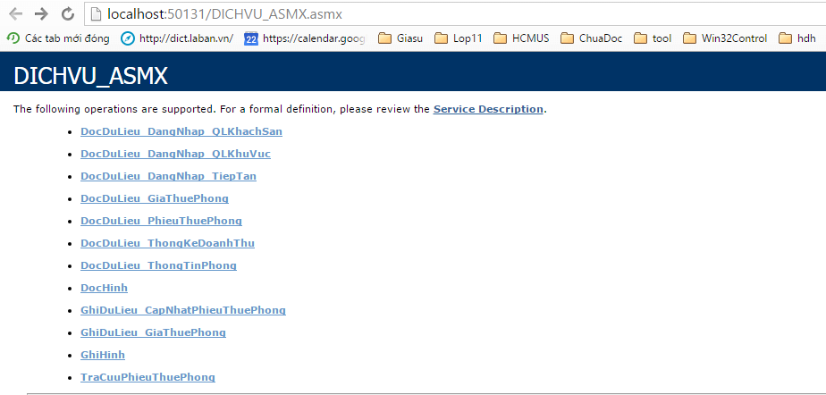
Dịch vụ dữ liệu ASMX_
CHỨC NĂNG ĐÃ THỰC HIỆN

Slide 7
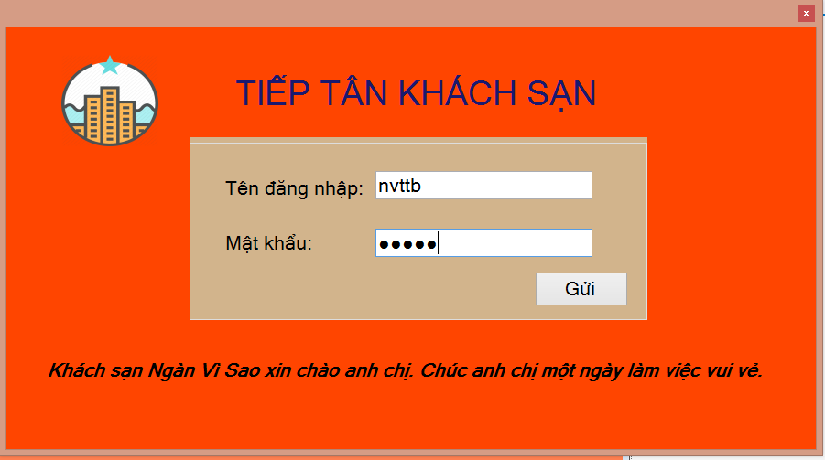
Demo tính năng
Ứng dụng desktop_ Nhân viên tiếp tân
Chỉ tài khoản nhân viên tiếp tân mới đăng nhập được/ Tương tự cho các màn hình đăng nhập của Quản lý khu vực, Quản lý khách sạn

Slide 8
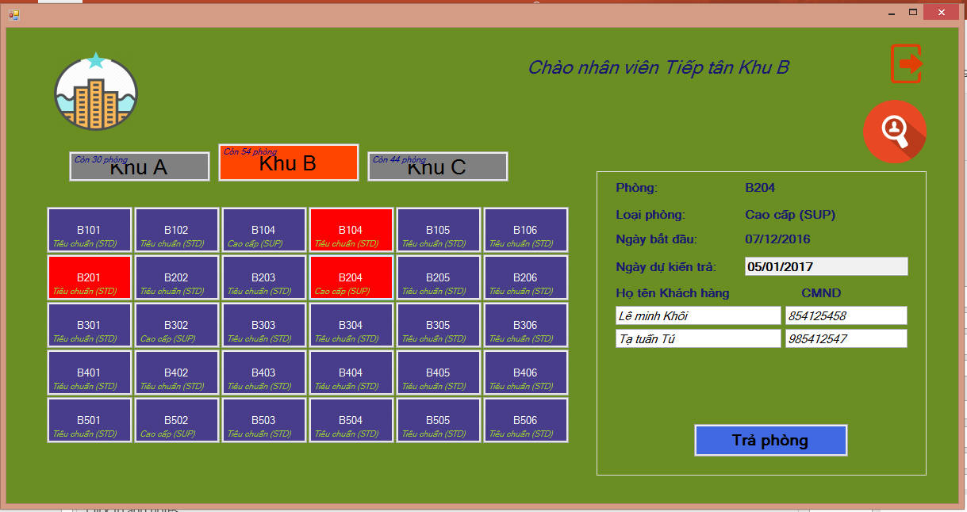
Ứng dụng desktop_ Nhân viên tiếp tân
Demo tính năng
Click chuyển đổi giữa các panel khu vực
Click chọn phòng, thông tin sẽ hiển thị bên phải
Hiển thị Thuê phòng nếu phòng đang trống/ hiển thị trả phòng nếu phòng đang được thuê
Chỉ khu vực mà nhân viên đang quản lý mới sử dụng được button

Slide 9
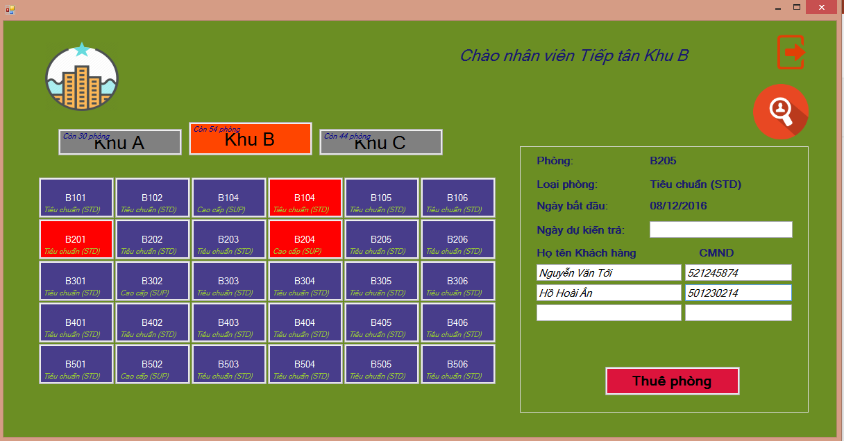
Ứng dụng desktop_ Nhân viên tiếp tân
Demo tính năng
Khung nhập sẽ hiện tự động, nhập đến ô thứ n thì sẽ hiện tiếp ô thứ n+1

Slide 10
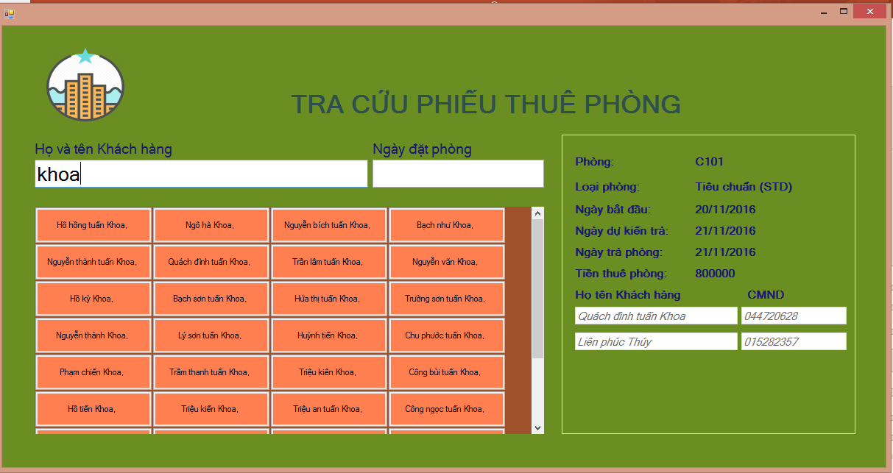
Ứng dụng desktop_ Nhân viên tiếp tân
Demo tính năng
Nhập từ khóa: Enter, nếu là ô Họ tên thì tra cứu theo họ tên, nếu là Ngày đặt phòng thì tra cứu theo ngày đặt phòng
Khung nhập sẽ hiện tự động, nhập đến ô thứ n thì sẽ hiện tiếp ô thứ n+1

Slide 11
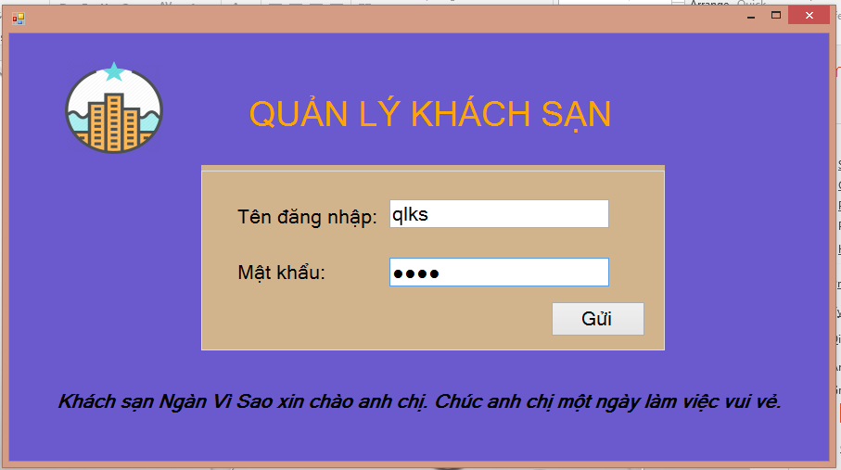
Ứng dụng desktop_ Quản lý khách sạn
Demo tính năng

Slide 12
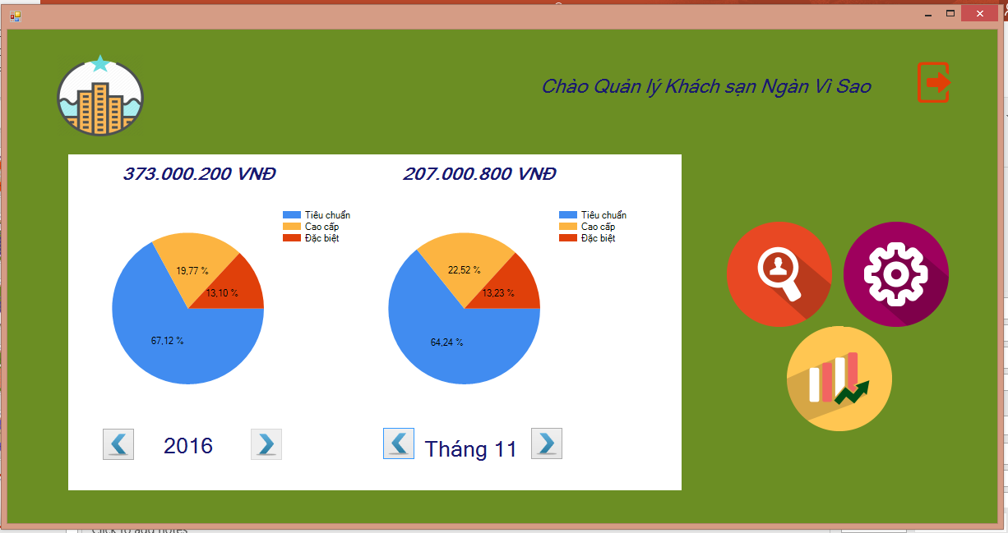
Ứng dụng desktop_ Quản lý khách sạn
Demo tính năng
Click mũi tên để xem thống kê các, năm

Slide 13
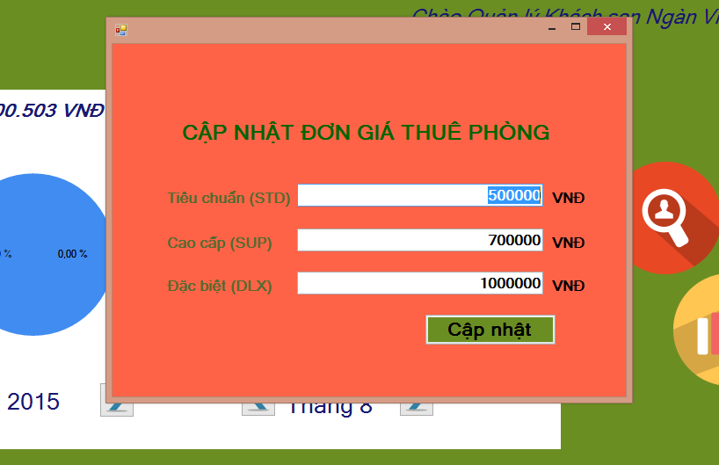
Ứng dụng desktop_ Quản lý khách sạn
Demo tính năng

Slide 14
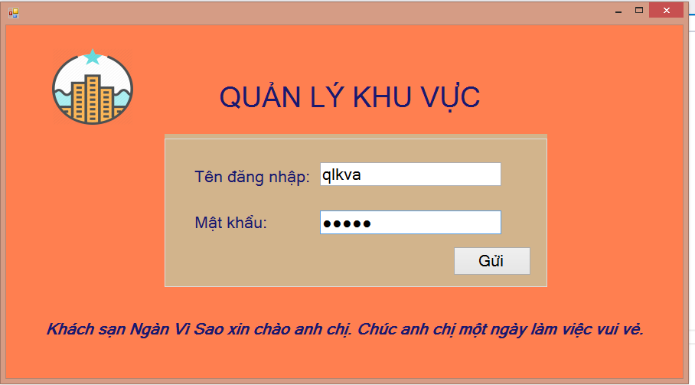
Ứng dụng desktop_ Quản lý Khu vực
Demo tính năng

Slide 15
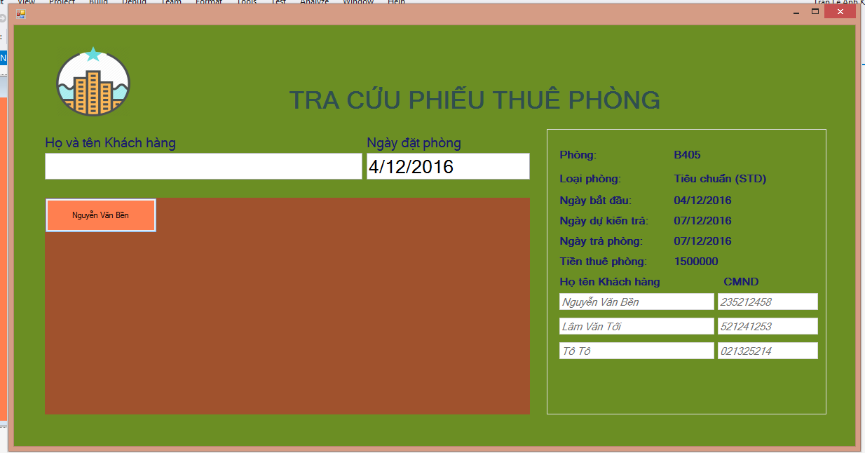
Ứng dụng desktop_ Quản lý Khu vực
Demo tính năng
Tra cứu phiếu thuê theo ngày tháng năm

